Slide 1


~PROIECT PNRAS LOPADEA NOUĂ~
Schema de Granturi: Programul Național pentru Reducerea Abandonului Școlar
Beneficiar: Şcoala Gimnazială Lopadea Nouă
Titlul proiectului: “Plan de remediere a abandonului școlar la Școala Gimnazială Lopadea Nouă”
Contract de finanțare ISJ Alba/Nr. 6463/27.09.2022
Cod proiect: F-PNRAS-1-2022-2389
Echipa de management, Lopadea Nouă

Slide 2

Ce este PNRAS?
“Programul Național de Reducere a Abandonului Școlar”
Grant: €70.000 (grant mic)
Perioada de implementare: 3 ani
Include modulul MATE (SIIIR)
Atingerea indicatorilor de rezultat
Obiective:
Creșterea ratei de participare la Evaluarea Națională – 5%
Scăderea procentului elevilor care au obținut note sub 6 la E.N. – 25%

Slide 3

Modulul MATE (SIIIR)
Diriginții→ Fișe de observație în SIIIR:
Grupul țintă (tot gimnaziul)
Elevii în risc de abandon:
Rezultate slabe (sub 6 la rom., magh., matem.)
Absenteism nemotivat
Repetent o dată
Repetent de două ori
Elevi sancționați
→ Centralizatorul Grup Țintă

Slide 4
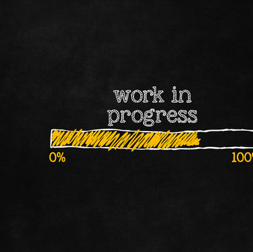
Indicatorii de rezultat
Scăderea ratei de abandon școlar (1,87%)
Creșterea ratei de absolvire a clasei a VIII-a (100%)
Creșterea ratei de participare la E.N. (92.5%)
Scăderea procentului absenteismului (2%)
Scăderea procentului notelor sub 6 la E.N. (60,71%)

Slide 5
Reducerea abandonului școlar
Asumarea indicatorilor de rezultat
Digitalizarea managementului educațional
Acțiuni de prevenție
Acțiuni de intervenție
PNRAS LOPADEA NOUĂ
Digitalizare
Acordare masă caldă
Servicii de consiliere psihologică
Organizare ore remediale
Activități extracurriculare
Amenajare spații
Formarea cadrelor didactice
Organizare excursii

Slide 6
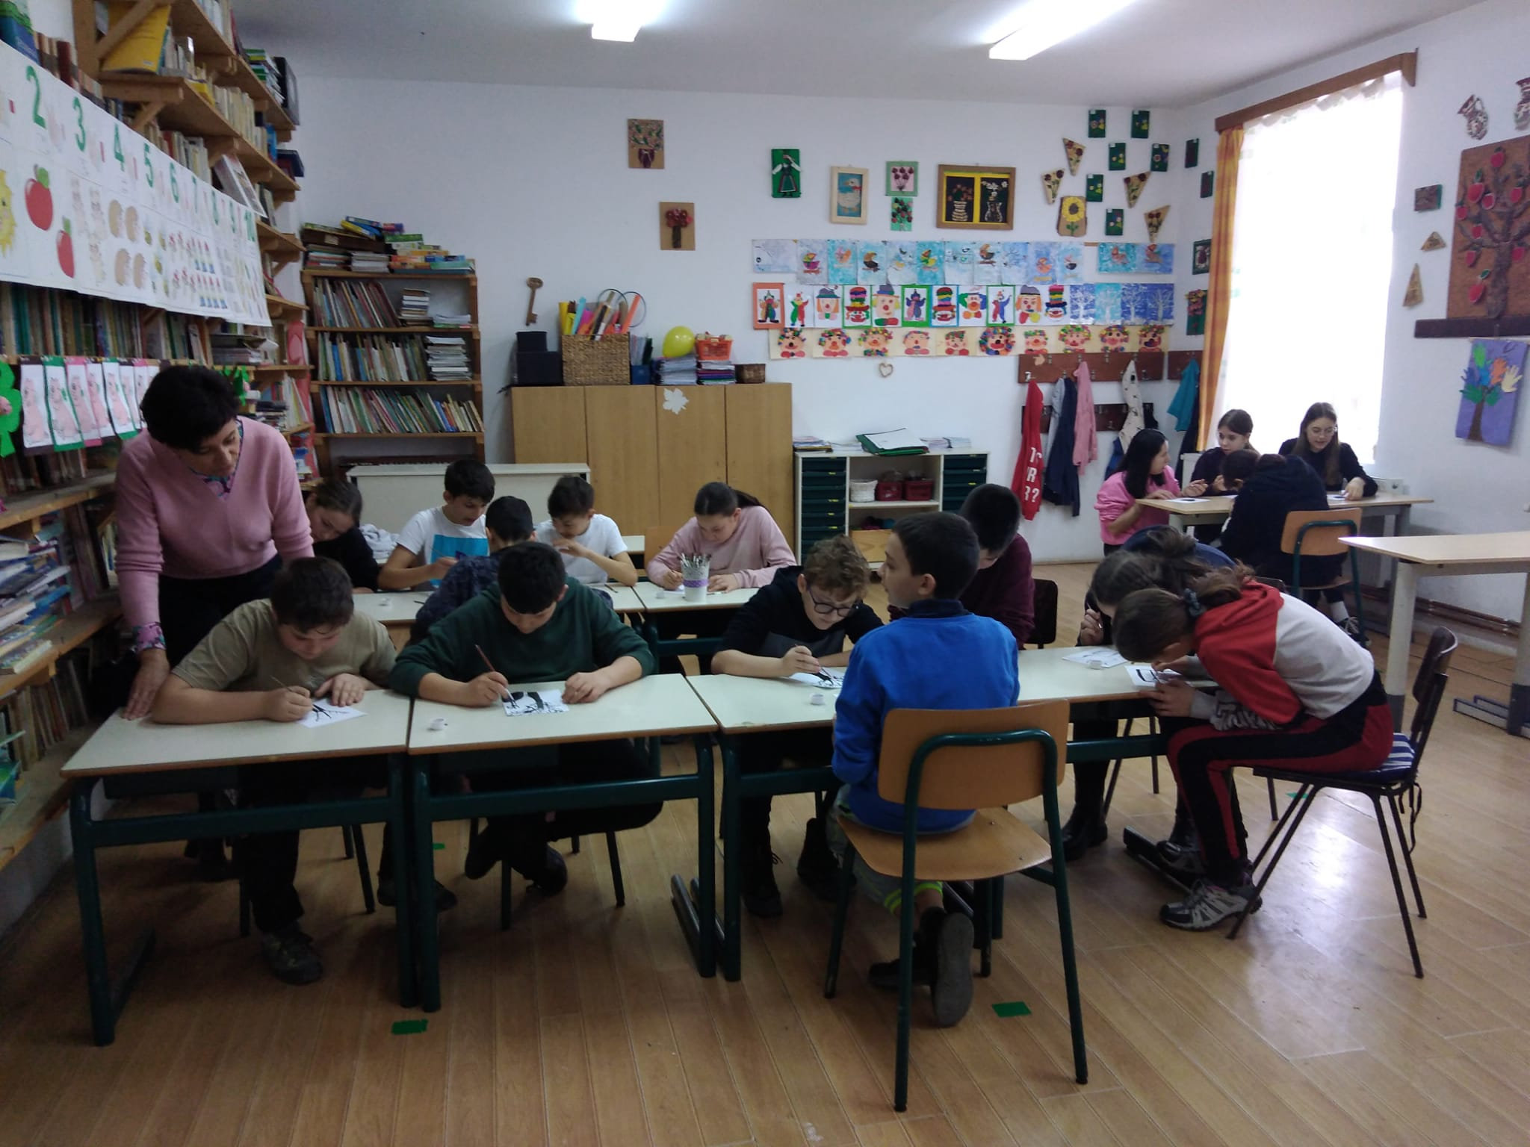
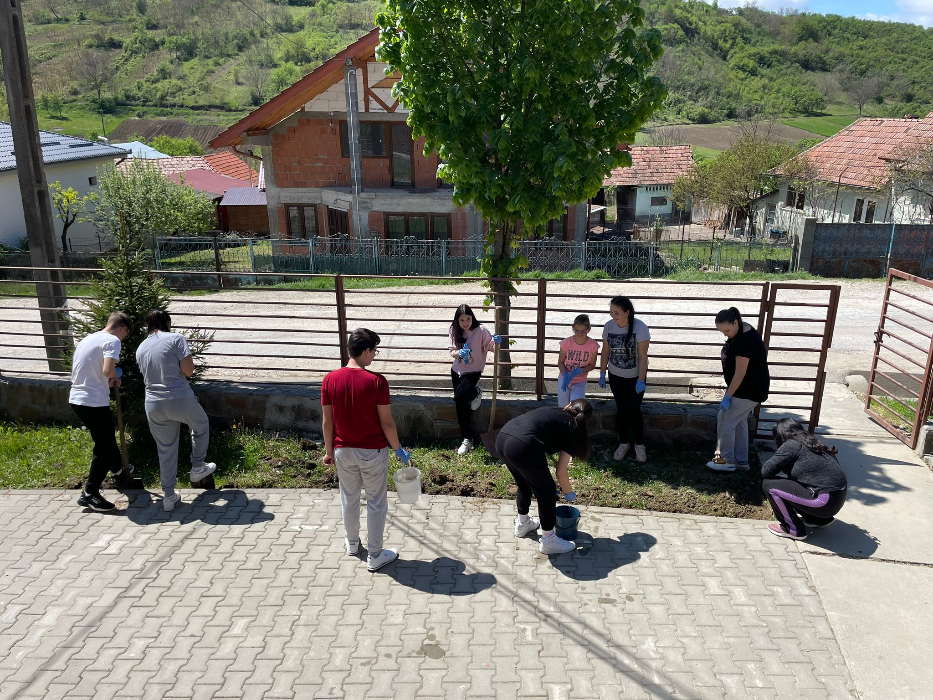
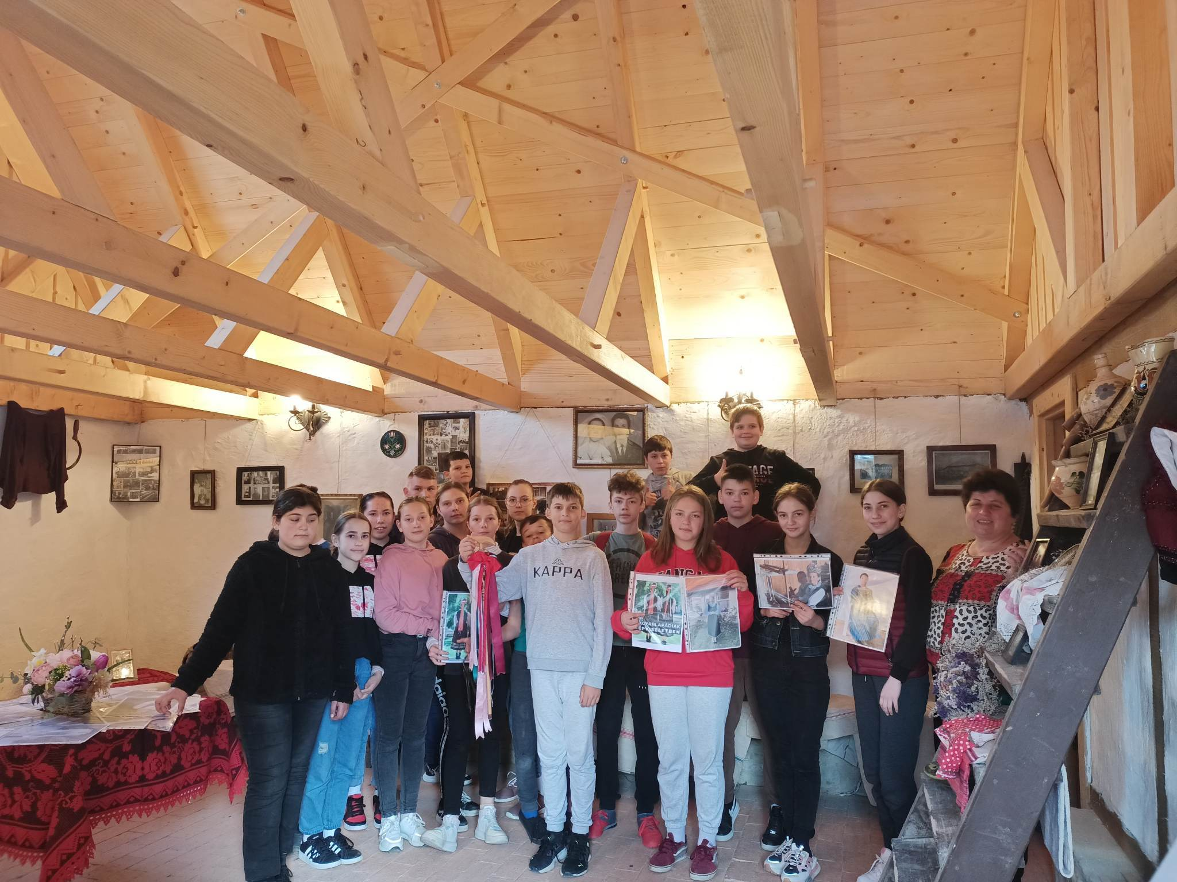
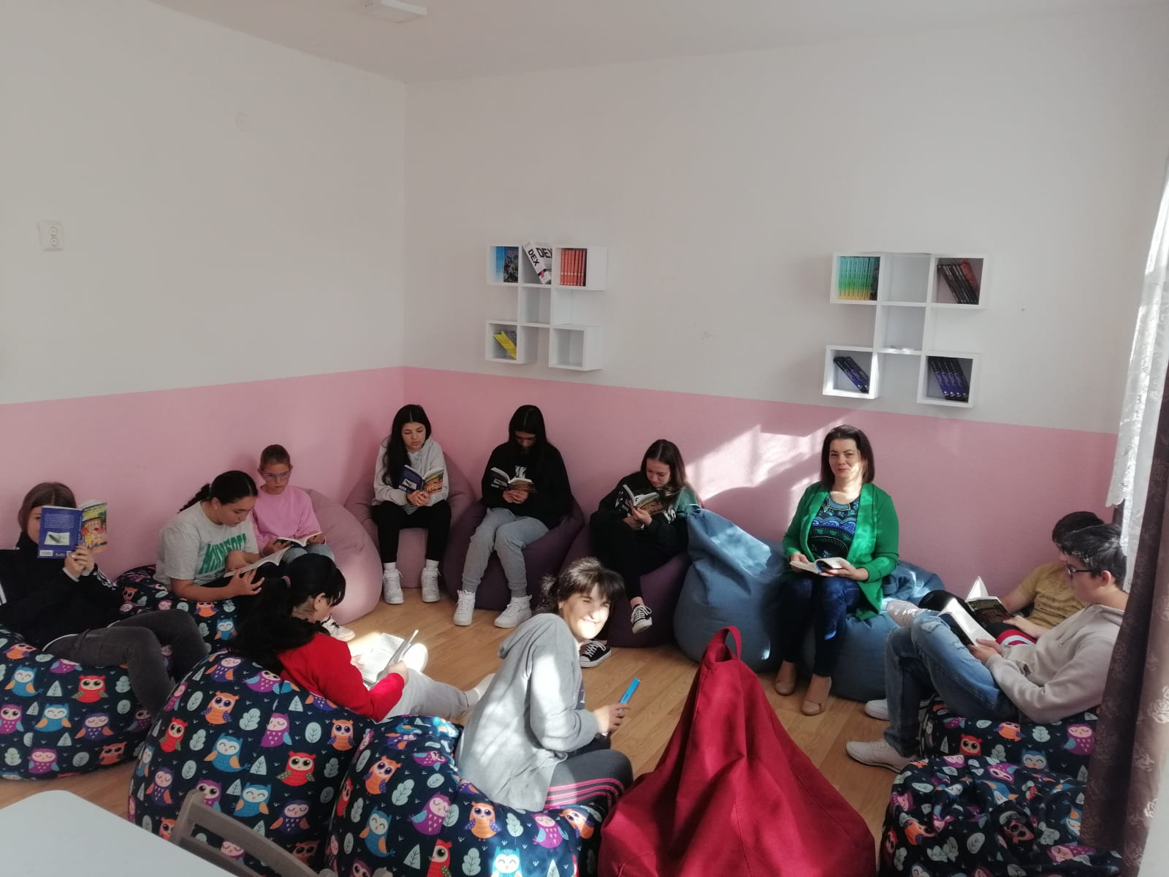
Acțiuni de prevenție/intervenție:
2. Activități extracurriculare:
”Sport cu familia mea”
”Cartea, prietena mea”
”Pași mici pentru o planetă mare și curată”
1. Ore remediale: română, maghiară, matematică

Slide 7
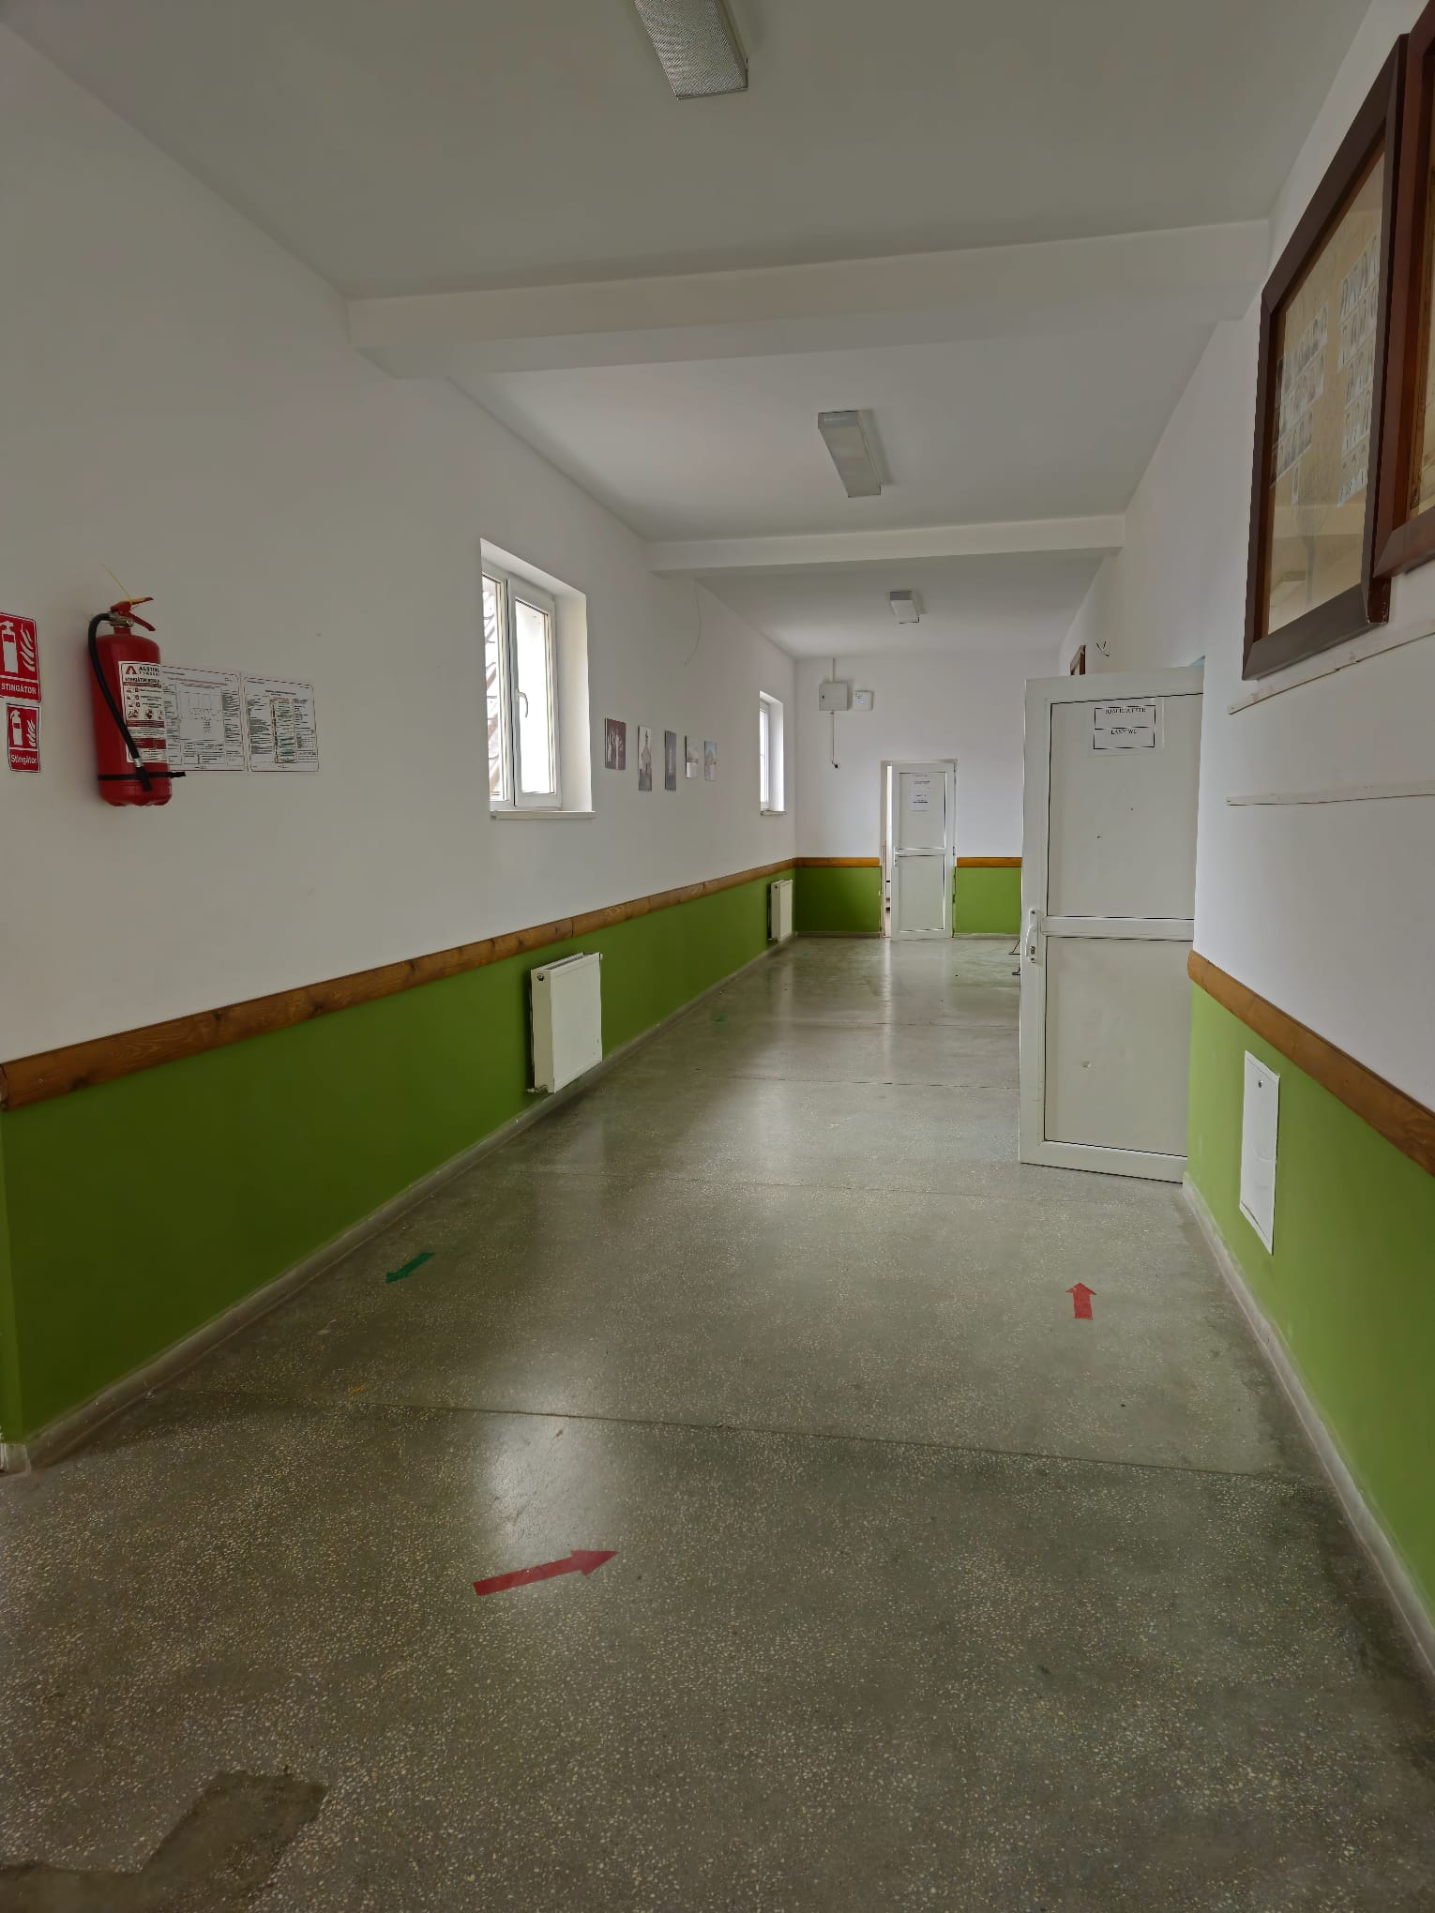
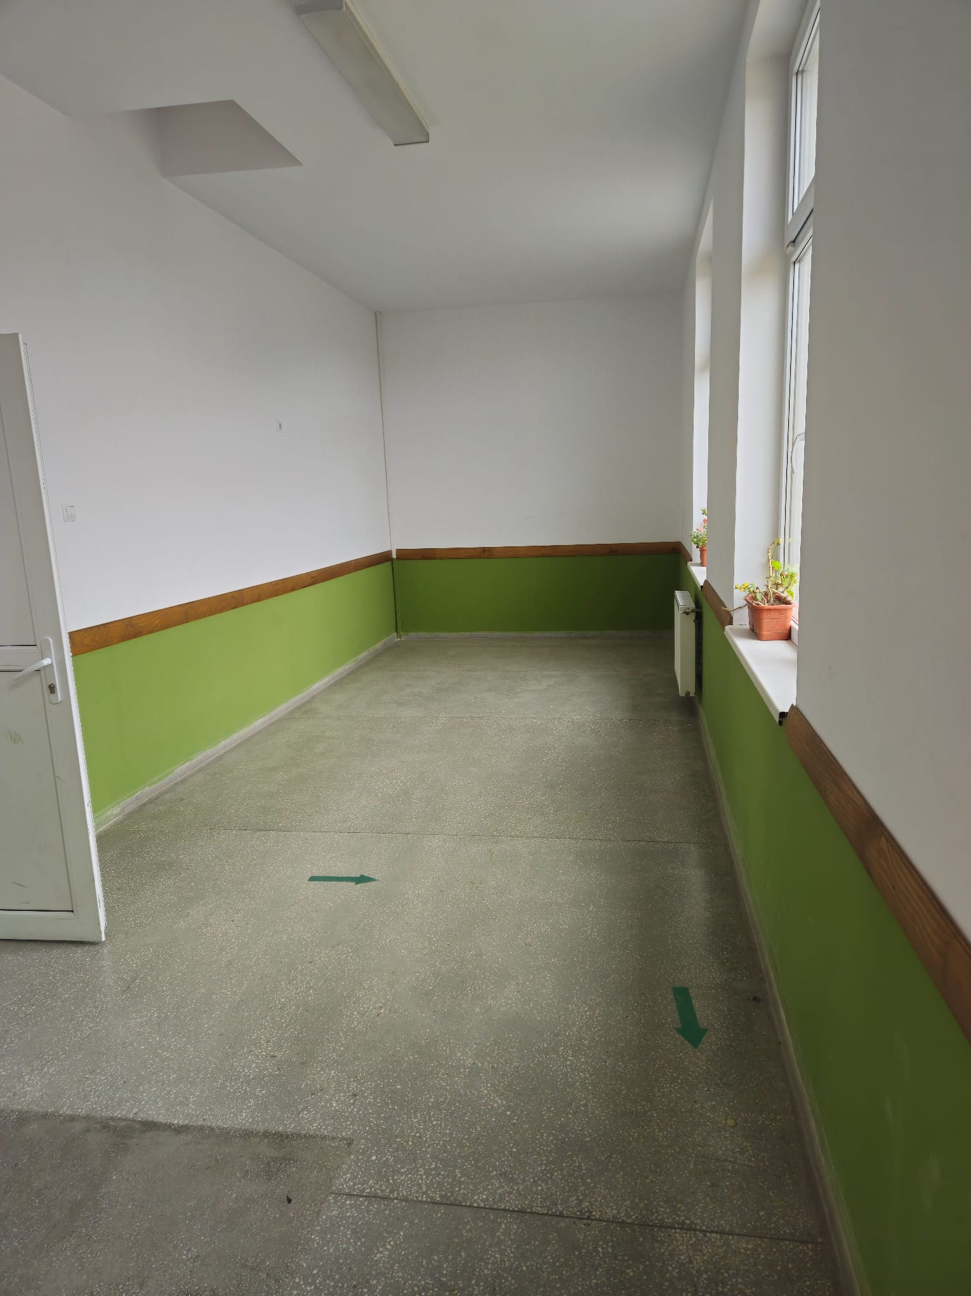
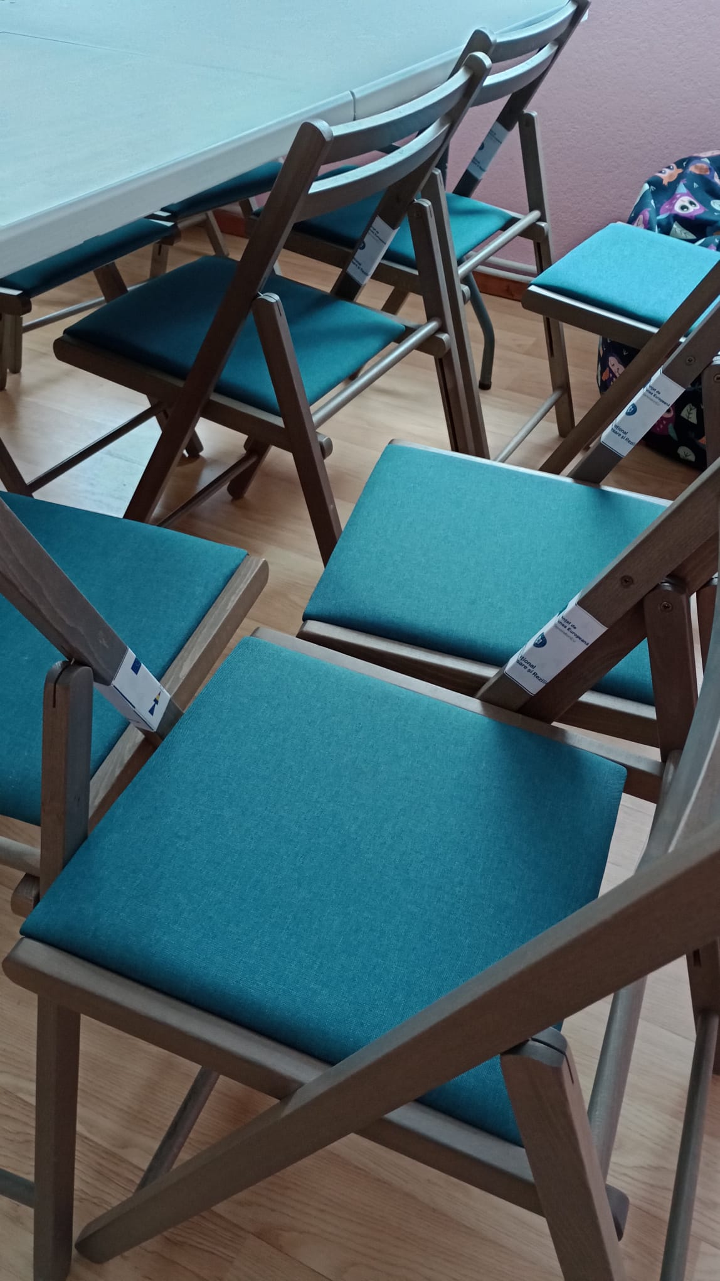
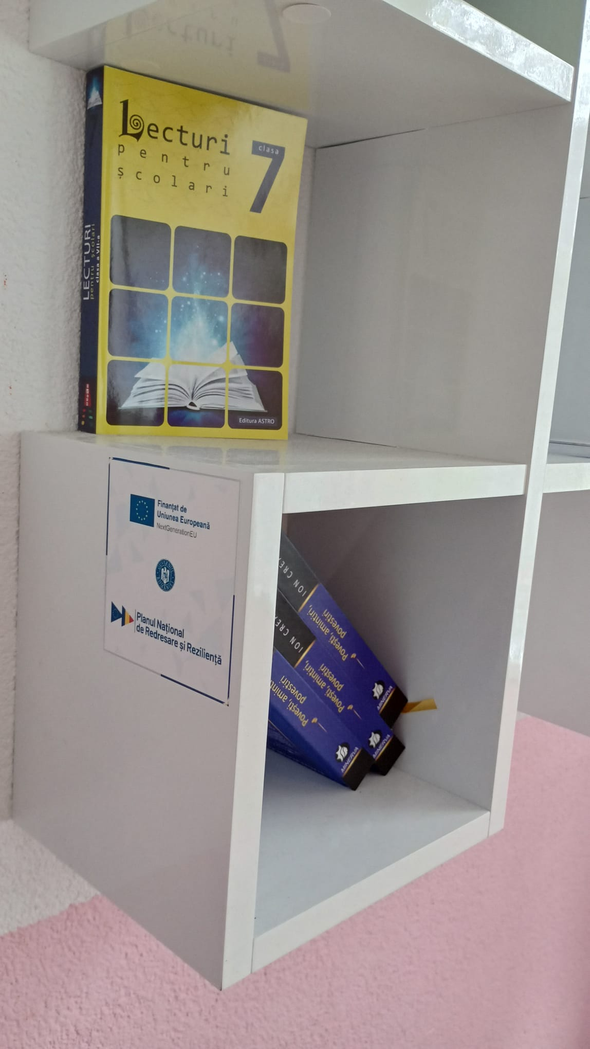
Amenajare spații
Renovarea holurilor
Achiziționare de mobilier: mese și scaune pliante, rafturi, dulapuri

Slide 8
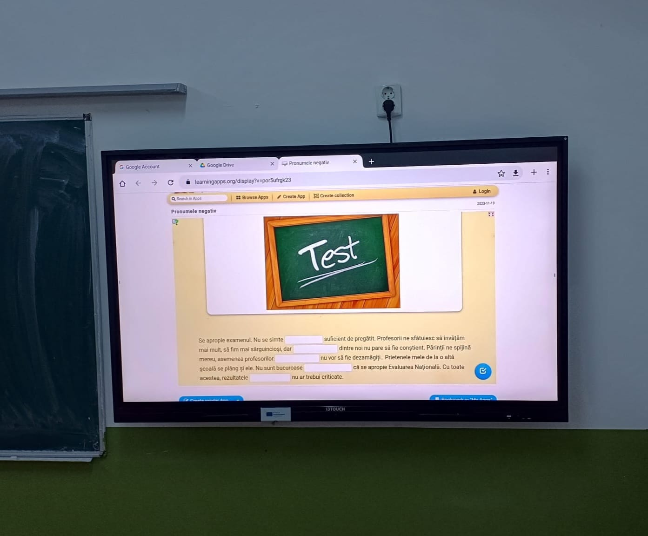
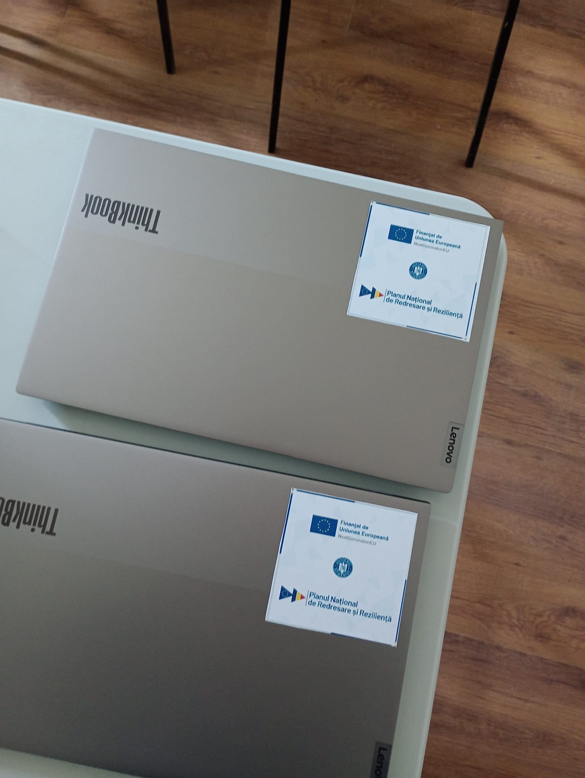
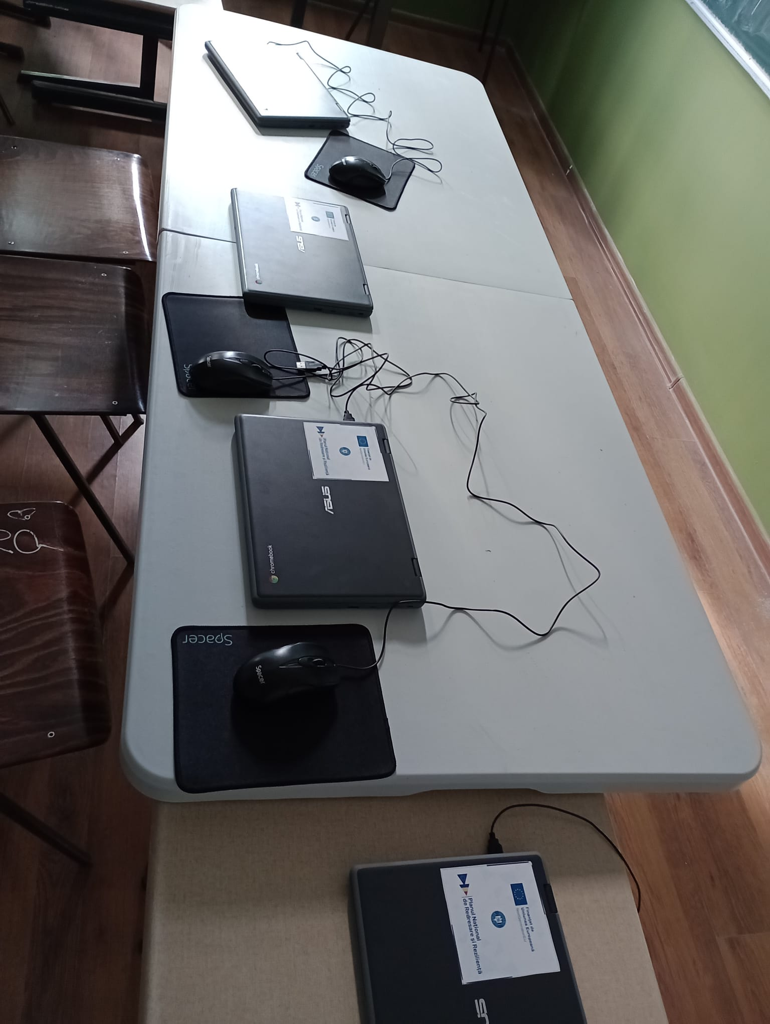
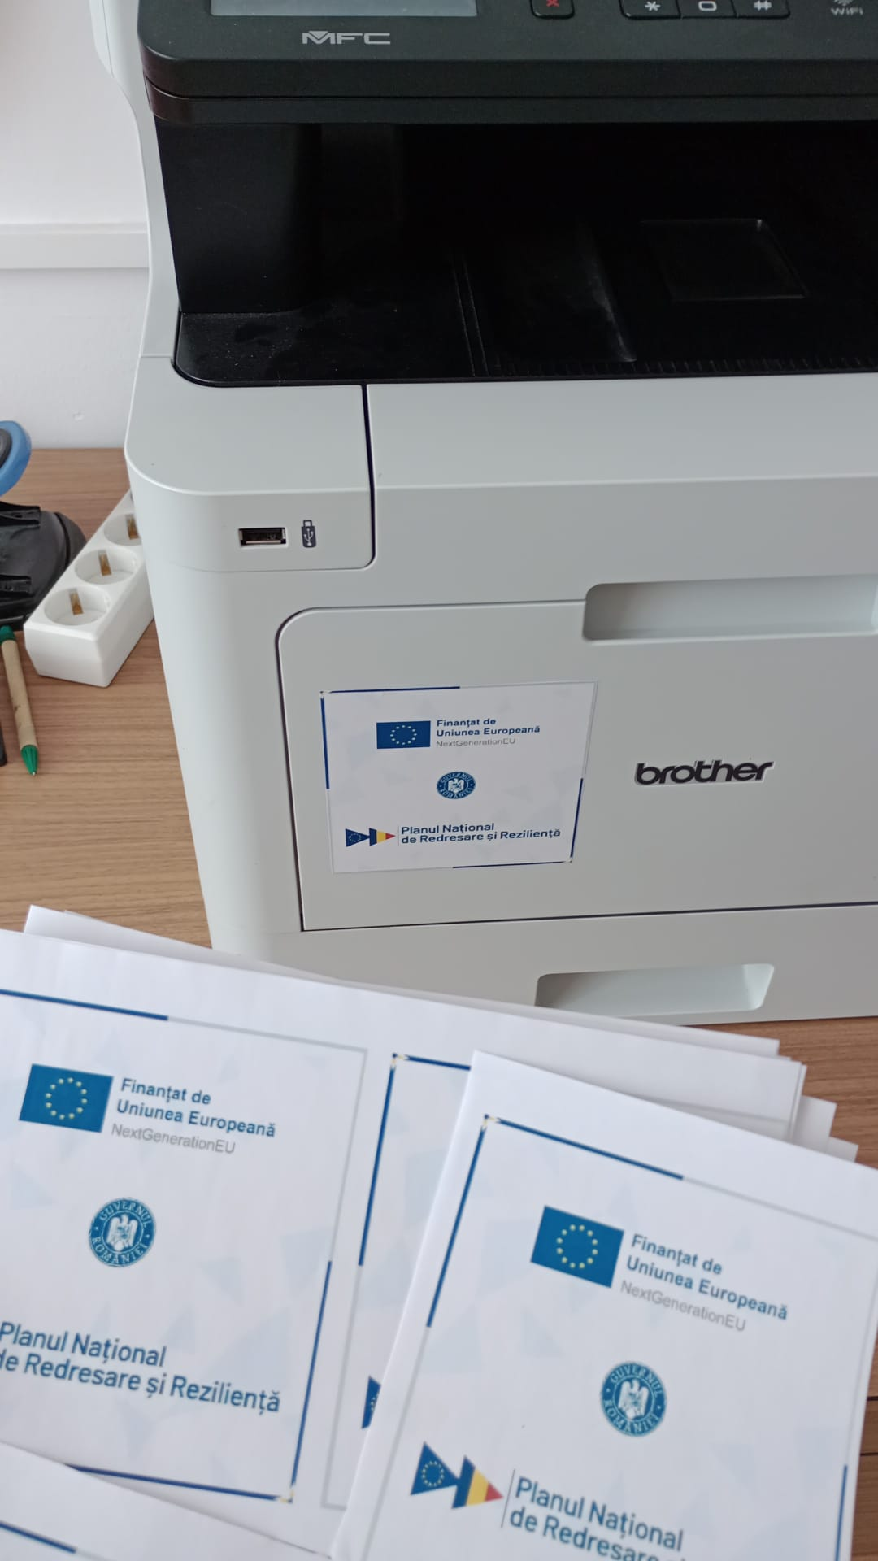
Digitalizare
2 Table inteligente
2 Laptopuri pentru profesori
24 Chromebookuri
Stație de încărcare
2 Multifuncționale

Slide 9
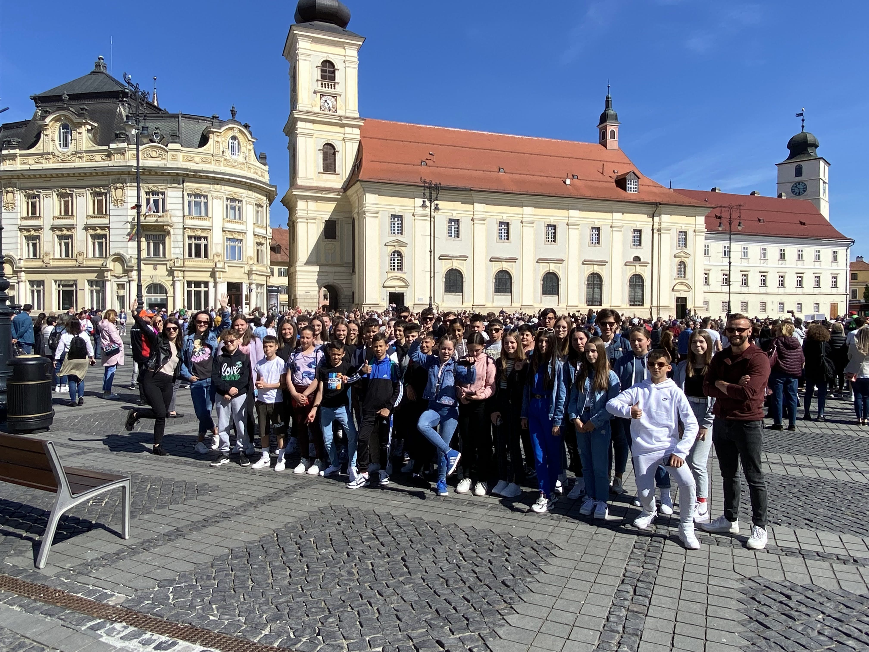
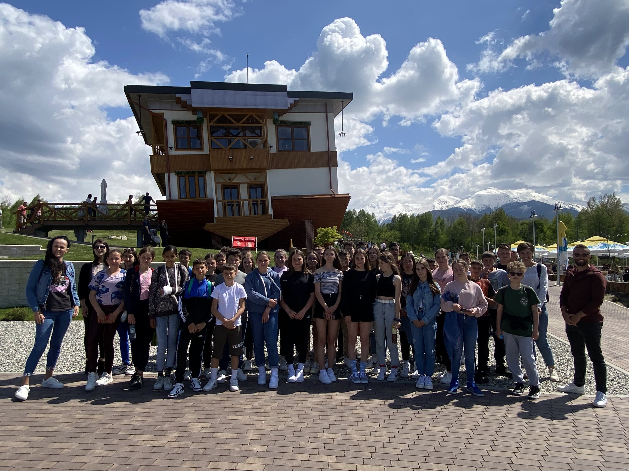

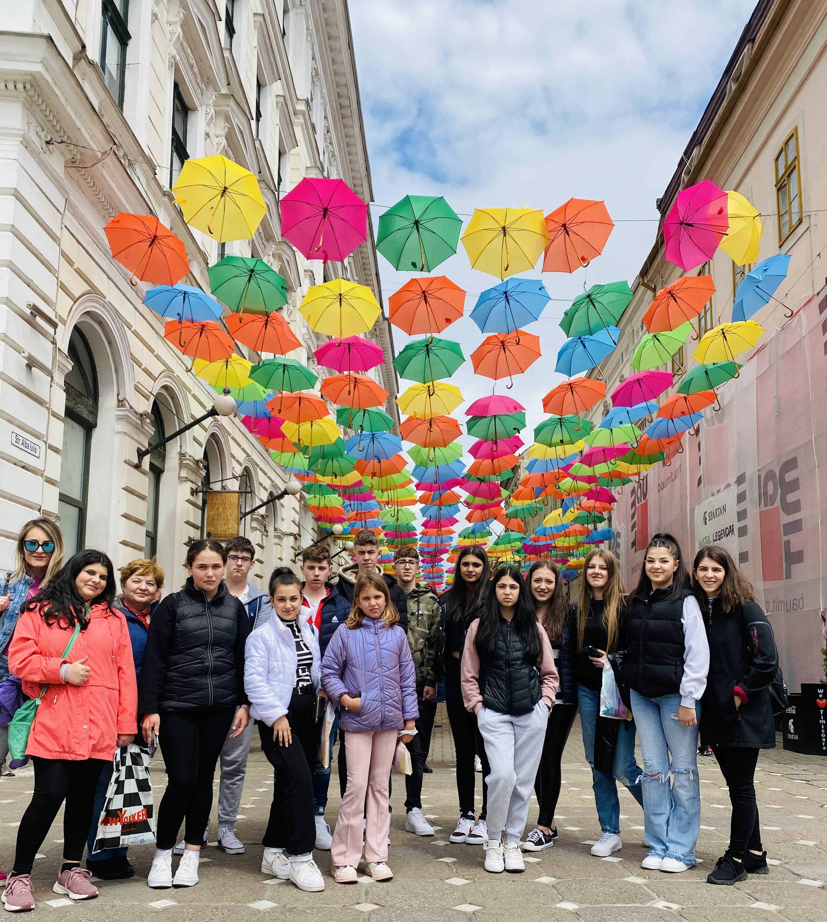
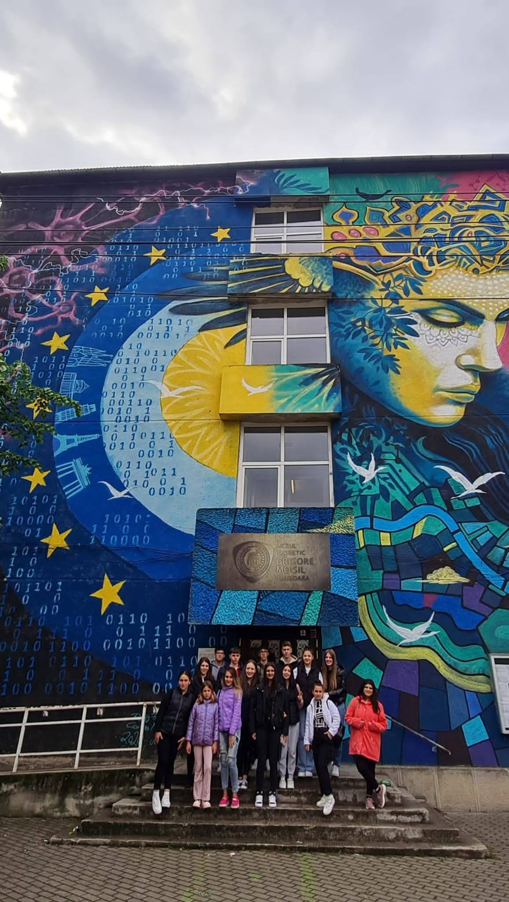
Excursii
Sibiu (L. Nouă)
Timișoara (Ciuguzel)

Slide 10
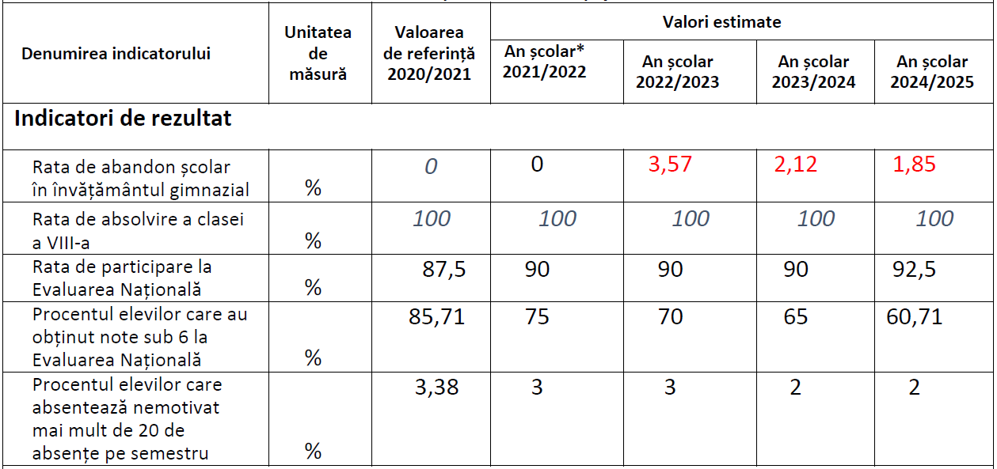
Indicatori de rezultat după primul an
An școlar 2022-2023:
13 elevi (1 absent):
Indicatori atinși în proporție de:
128% (0% abandon)
100% (13/13)
102.5% (92,30% rată participare)
155% (doar 41,66% sub 6)
133% (0 elevi absentează)

Slide 11

Vă mulțumesc pentru atenție!

